Slide 1
Gitの使い方について

Slide 2
Gitの使い方について～目次～
学習の経緯
学習内容
Gitとは
リポジトリとは
まとめ

Slide 3
Gitとは…
ソースコードのバージョンを管理するための物
変更したファイルを元に戻したり
チームで１つのアプリを開発する際に、変更した箇所を管理できる
※GitとGitHubは別物

Slide 4
リポジトリとは①
管理したいコードの１つのまとまり
WEBアプリをイメージすると１つのフォルダの中に複数のファイルが入っている状態。ファイルのまとまり。

Slide 5
リポジトリとは②
リポジトリに対する「変更」・「追加」・「削除」を記録することを「コミット」と言う。
例：機能Aを追加→コミット(記録)→機能Bを追加→コミット(記録)
※Gitで履歴を管理する対象となるのは「tracked file(追跡されているファイル)」と呼ばれる。逆に管理されないのは「untracked file(追跡されていないファイル)」という。

Slide 6
ブランチとは
ベースとなるコードを分岐(複製)させて、機能を追加させていくこと。
mainブランチ
ベース
分岐したコード
新しいブランチの影響は受けない
X機能を追加
分岐したコード

Slide 7
マージとは①
あるブランチに対して、別のブランチで変更した結果を取り込むこと
mainブランチ
ベース
分岐したコード
A機能を修正
マージ後のベース
分岐したコード
修正後の機能が 取り込まれる
Pullリクエストという操作を行う （マージする）

Slide 8
マージとは②
おなじベース(ファイル)に対して、複数人で修正を加えるとコンフリクト(衝突)が起きる。

Slide 9
マージとは③
マージをする際にコンフリクトが発生した場合、マージの前にコンフリクトを解消する必要がある。
mainブランチ
分岐したコード
ベース
分岐したコード
X機能を修正
X機能を修正
マージ後のベース
分岐したコード
どちらの修正を優先すればよいか分からない(競合)
分岐したコード
マージ後のベース

Slide 10
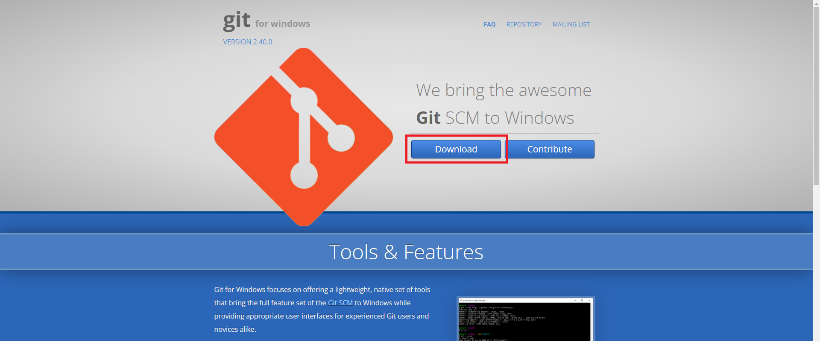
Gitのインストール手順について①
Git for Windows
URL:https://gitforwindows.org/
画像のDownloadの箇所をクリックすると「Git-2.40.0-64-bit.exe」のように実行ファイルできる。

Slide 11
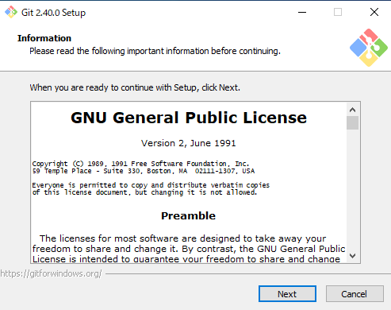
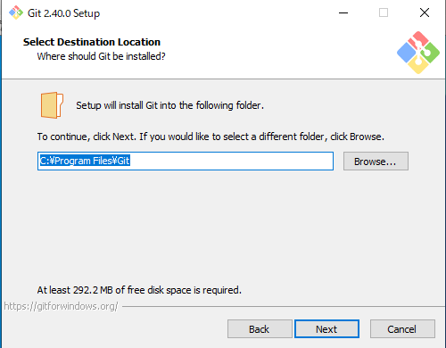
Gitのインストール手順について②
両方ともNextを選択
1
2

Slide 12
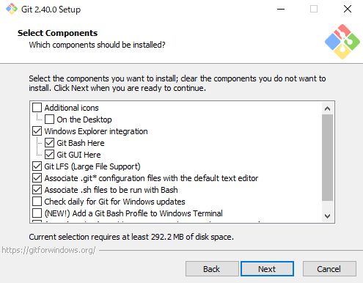
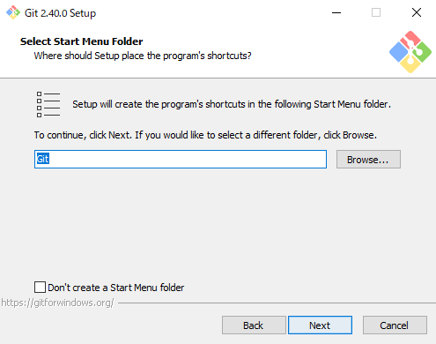
Gitのインストール手順について③
Nextを選択
３
４

Slide 13
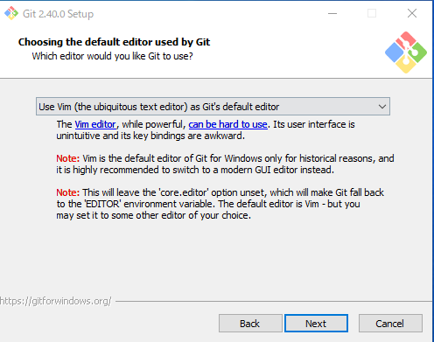
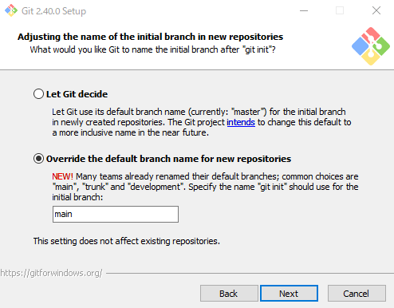
Gitのインストール手順について④
⑤はNextを選択 ⑥は「Override…」を選択
５
６
「main」と入力

Slide 14
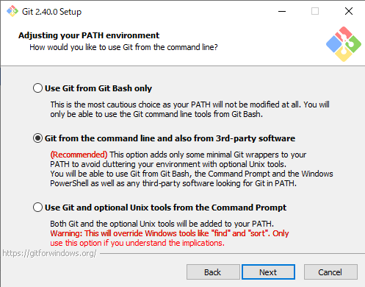
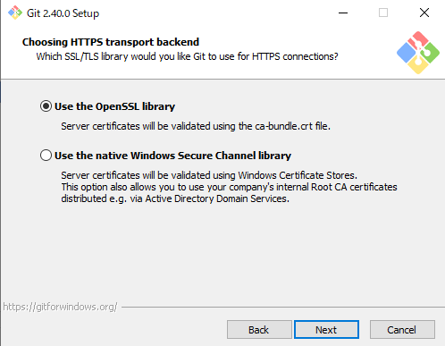
Gitのインストール手順について⑤
両方ともNextを選択
７
８

Slide 15
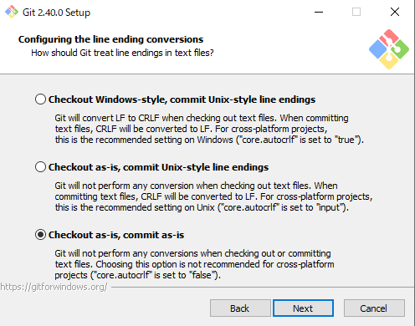
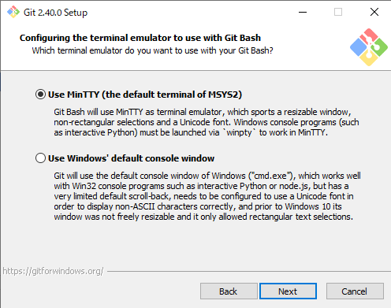
Gitのインストール手順について⑥
⑨は「Checkout as-is,commit as-is」を選択 ⑩はNextを選択
９
10

Slide 16
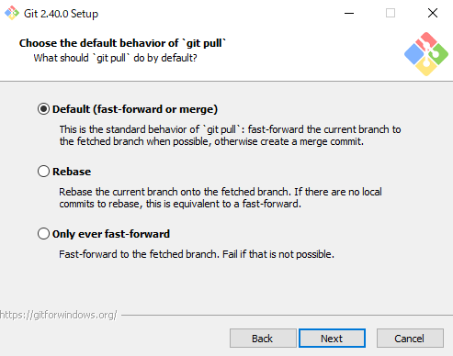
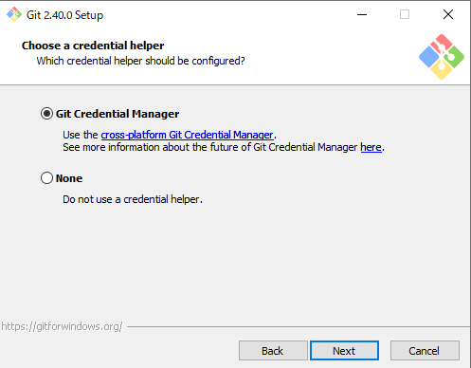
Gitのインストール手順について⑦
両方ともNextを選択
1１
1２

Slide 17
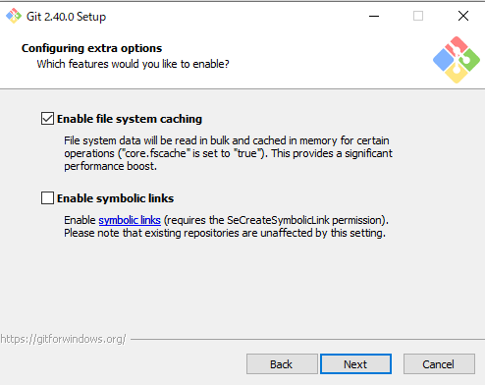
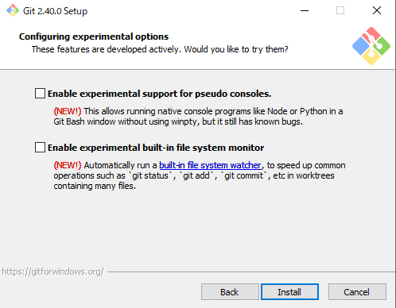
Gitのインストール手順について⑦
⑬はNextを選択 ⑭は何もチェックせず「Install」を選択
1３
1４

Slide 18
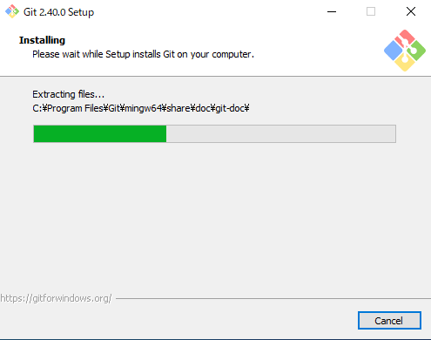
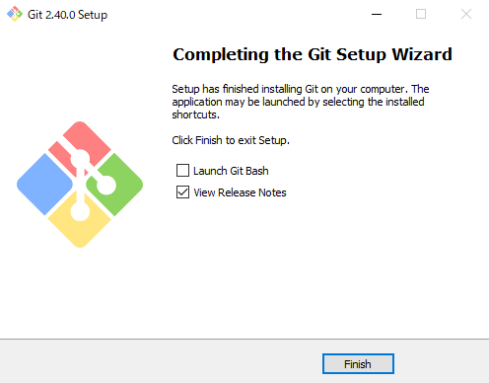
Gitのインストール手順について⑦
⑯のFinishの画面が出ていればインストール完了
1５
1６

Slide 19
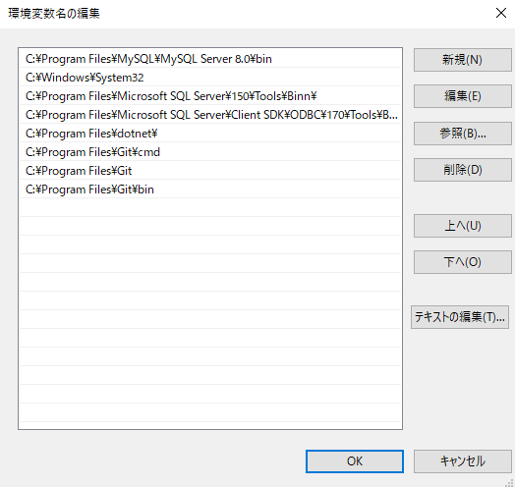
Gitのインストール手順について⑦
C:\Program Files\Git\bin と C:\Program Files\Git\cmd の両方を 「システムの環境変数」の「PATH」 に追加する。

Slide 20
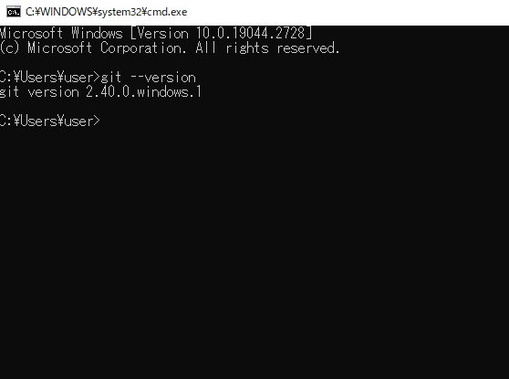
Gitのインストール手順について⑦
コマンドプロンプトを起動し「git --version」と入力
1７
Gitのバージョンが表示されていればOK

